Slide 1
Wprowadzenie do grafiki komputerowej
Dr inż. Sławomir Samolej D108A , tel.: 17 7432055, email: ssamolej@kia.prz.edu.pl www: ssamolej.kia.prz.edu.pl

Slide 2
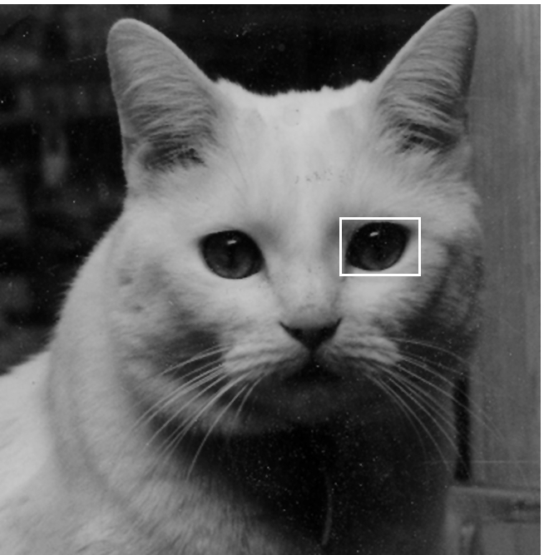
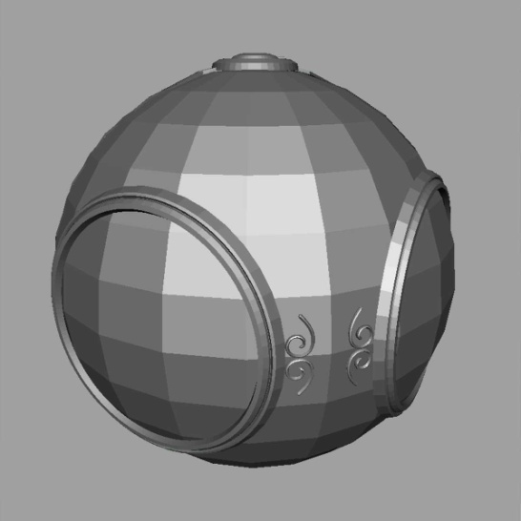
Zasada generowania obrazu
Grafika rastrowa:
Obraz jest tworzony przez tablicę dwuwymiarową (raster)
Składa się z pikseli zgromadzonych buforze ramki
Bufor ramki opisywany jest przez głębokość (ilość bitów opisujących kolor piksela) oraz rozdzielczość (ilość pikseli w buforze)
Bufor ramki o głębokości 1 bitu pozwala na rysowanie 2-kolorowego rysunku, 8-bitowy – 256 kolorowego, true color – 24 bity
Pojawia się możliwość wypełnienia wielokątów kolorami

Slide 3
Zastosowania grafiki komputerowej
Wyświetlanie informacji
Wykresy, Mapy
Tomografia komputerowa, rezonans magnetyczny, USG
Biologia molekularna, fizyka, bioinformatyka – reprezentacja dużej ilości danych w postaci wzorców graficznych.
Projektowanie
CAD: Architektura, Mechanika, projektowanie procesorów
Symulacja i animacja
Symulatory lotu
Filmy
Rzeczywistość wirtualna, gry
Interfejsy użytkownika
X Window/Microsoft Windows/Macintosh
interfejsy programów CAD

Slide 4
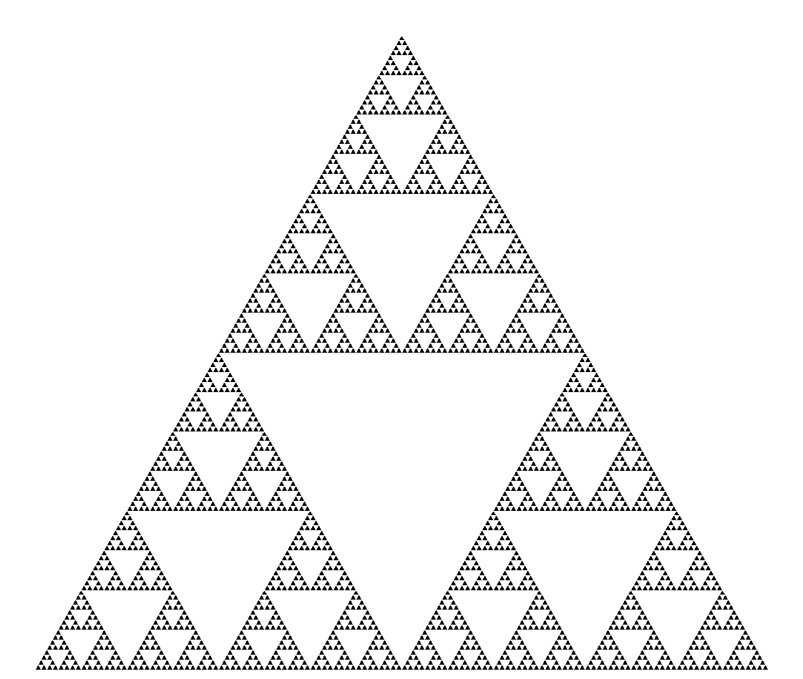
Polskie akcenty
Wacław Franciszek Sierpiński zaproponował obiekt matematyczny nazywany trójkątem Sierpińskiego – jeden z pierwszych fraktali
Marek Hołyński zaproponował programową wersję biblioteki OpenGL
Sierpiński gasket

Slide 5
Czym dysponujemy?
Biblioteki graficzne (OpenGL/DirectX)
Programy do interaktywnej generacji siatek i animacji szkieletowych (3D Studio Max, Blender, Maya, Lightwave, Cinema4D)
Silniki Graficzne (Darmowe: Pand3D, Ogre3D, XNA, DarkGDK, Jmonkey), (Darmowe(?): Unity3d, Unreal Engine)

Slide 6
Biblioteki graficzne
Udostępniają tzw. prymitywy graficzne, z których można tworzyć siatki
Pozwalają na cieniowanie, teksturowanie
Udostępniają transformacje przestrzenne
Umożliwiają przechowywanie współrzędnych wierzchołków i tekstur
Umożliwiają definiowanie shaderów

Slide 7
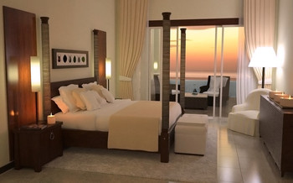
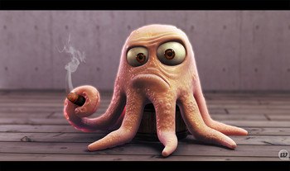
Programy do interaktywnej generacji siatek i animacji szkieletowych (1)
W założeniu służą do:
Generacji wygenerowanych sztucznie zdjęć
Tworzenia filmów

Slide 8
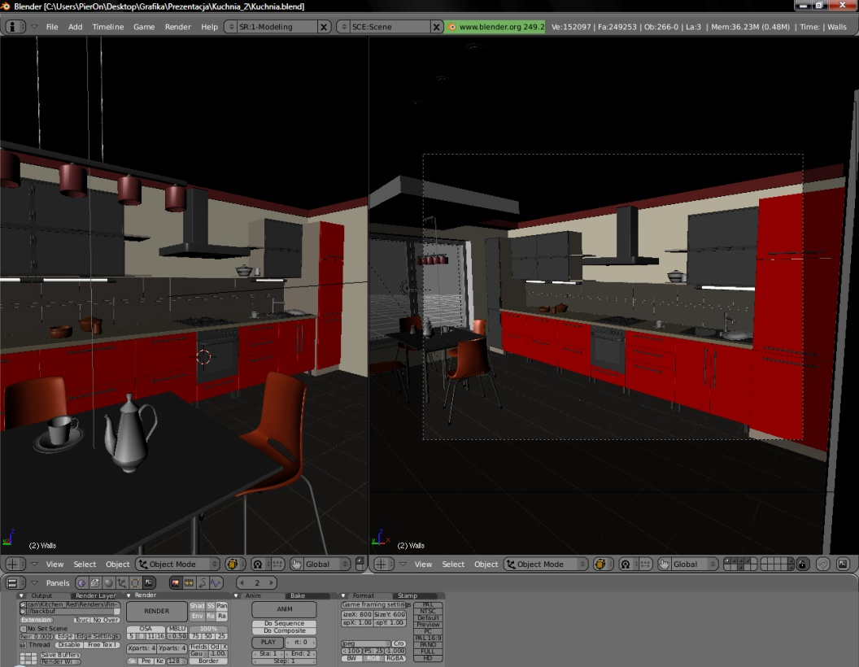
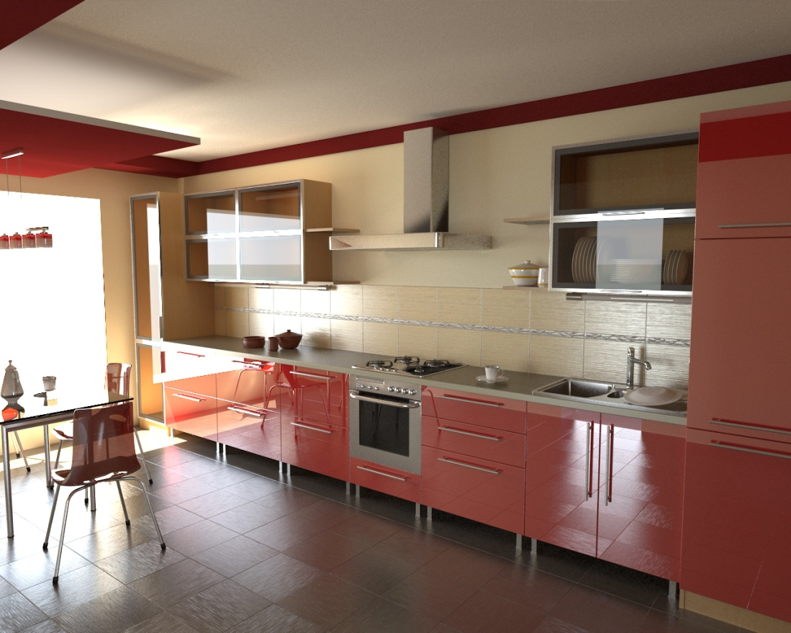
Przykład modelu przed i po renderingu
Programy do interaktywnej generacji siatek i animacji szkieletowych (2)

Slide 9
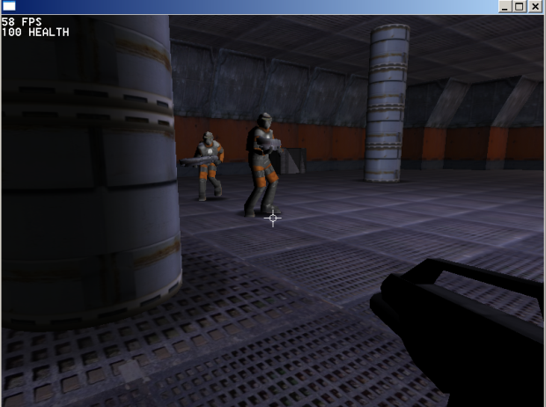
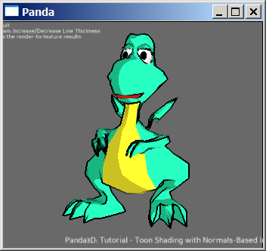
Silniki graficzne / Silniki do gier
Są w stanie wczytać pliki graficzne wygenerowane przez programy do generacji siatek i animacji szkieletowych i efektywnie nimi zarządzać
Służą do szybszego tworzenia gier oraz interaktywnych aplikacji graficznych

Slide 10
Tworzenie obrazu
W grafice komputerowej tworzone są dwuwymiarowe obrazy z zastosowaniem technik używanych w
Kamerach
Mikroskopach
Teleskopach
Ludzkiego systemu wizyjnego

Slide 11
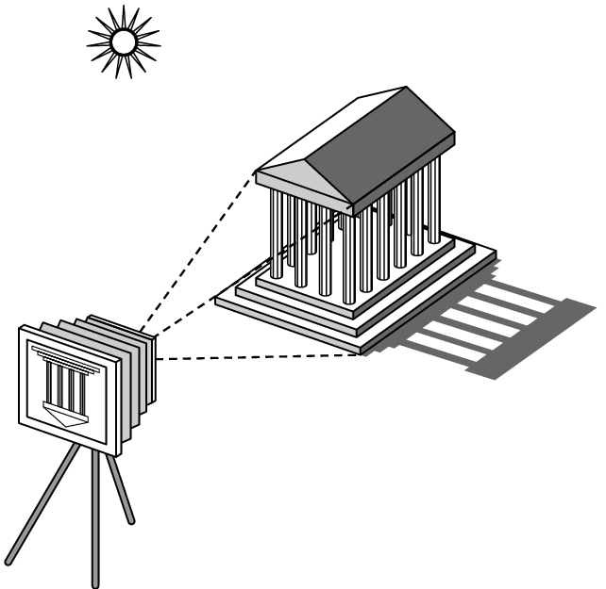
Składniki tworzenia obrazu
Obiekty
Obserwator
Źródła światła
Definiuje się atrybuty obrazu decydujące jak światło reaguje na materiały na scenie.
Obiekty, światło i obserwator są niezależne od siebie

Slide 12
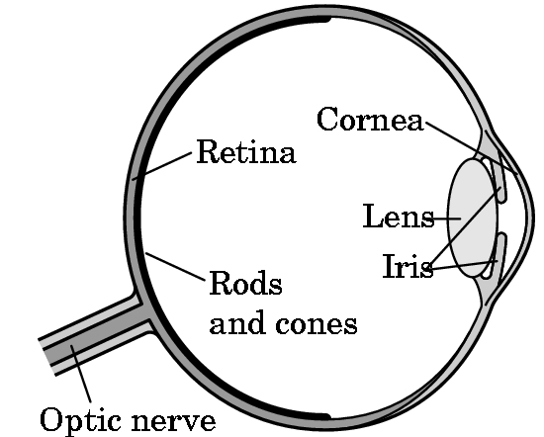
3 kolory
Oko ma 3 rodzaje receptorów
Pręciki (kształty, ruch)
Czopki
kolory
Trzy rodzaje
Tylko trzy sygnały są wysyłane do mózgu
Potrzebujemy tylko 3 kolorów
do określenia obrazu

Slide 13
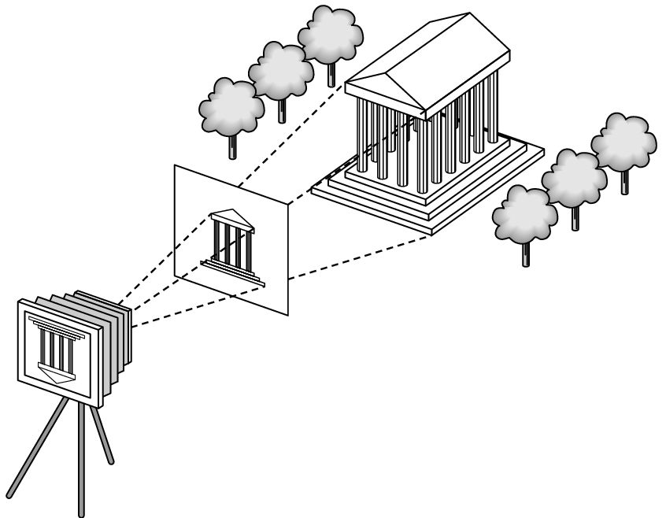
Sztuczny model kamery
projektor
p
Płaszczyzna obrazu
Projekcja obiektu p
Środek projekcji

Slide 14
Zalety
Oddzielenie obiektu, obserwatora i źródeł światła
Obraz dwuwymiarowy jest specjalnym przypadkiem trójwymiarowego
Można stworzyć prosty API
Określ obiekty, światła, kamerę i atrybuty
Niech biblioteka wygeneruje obraz
Łatwo jest taki opis zaimplementować sprzętowo

Slide 15
Tworzenie obrazu
Czy możemy naśladować sztuczny model kamery do projektowania sprzętowo-programowych systemów renderowania?
API
Potrzebujemy tylko wyspecyfikować
Obiekty
Materiały
Obserwatora
Światła
Ale jak to zaimplementować?

Slide 16
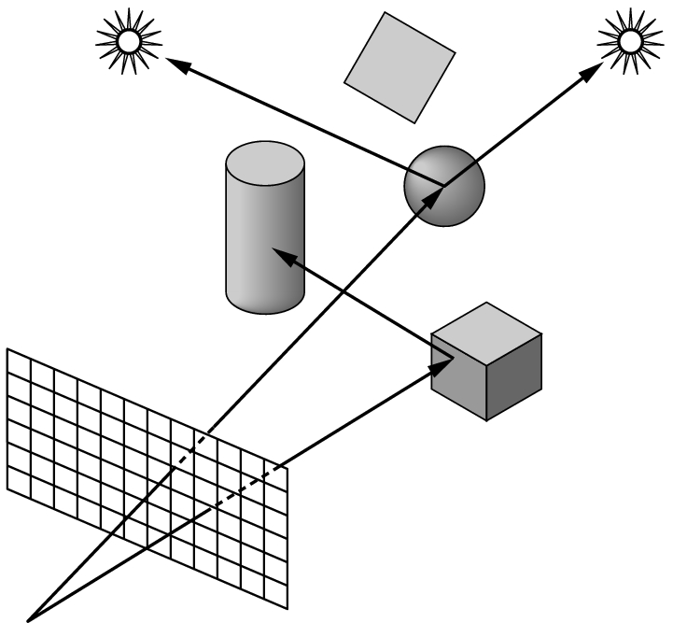
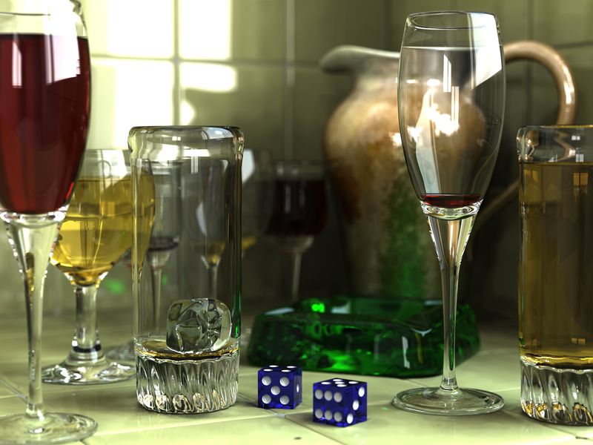
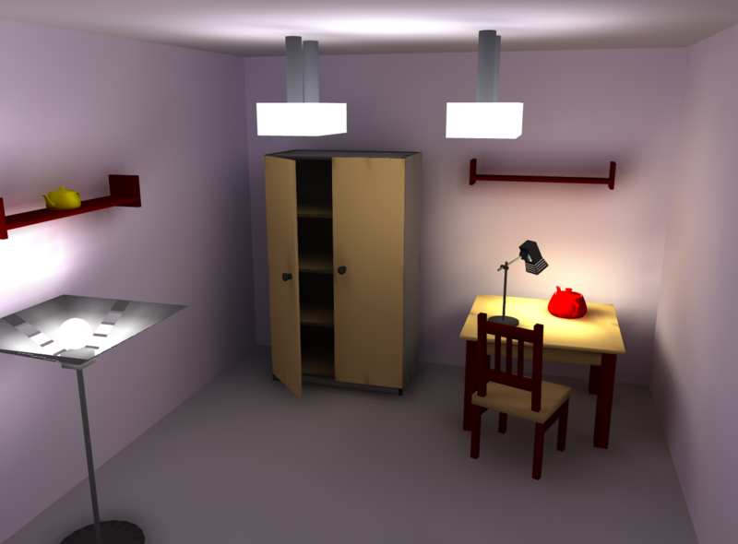
Podejście fizyczne
Śledzenie promieni: śledzimy promienie biegnące od źródła światła dotąd gdy zostaną zaabsorbowane lub uciekną w nieskończoność Możemy łatwo zamodelować:
Wielokrotne odbicia
Półprzezroczyste obiekty
Wolne
Trzeba mieć dostęp
do całości danych o scenie
Radiosity: Metoda analizy rozkładu energii
Bardzo wolne

Slide 17
Podejście praktyczne
Przetwarzamy pojedyncze obiekty
Uwzględniamy lokalne oświetlenie
Architektura potokowa
Wszystkie etapy można zaimplementować w sprzęcie.

Slide 18
Vertex Processing
Definiowanie obiektów w układach współrzędnych, konwersja pomiędzy układami współrzędnych
Położenie obiektów
Położenie kamery
Położenie sceny
Zmiana koordynat = odpowiednie operacje macierzowe
Dodatkowo przetwarza się kolory wierzchołków

Slide 19
Projekcja
Projekcja to powiązanie informacji o obiektach i kamerze i przekształcenie tej informacji na widok 2D
Projekcja perspektywiczna
Projekcja równoległa

Slide 20
Składanie Prymitywów
Wierzchołki muszą zostać połączone w obiekty geometryczne aby dokonać ich rasteryzacji
linie
wielokąty
krzywe i powierzchnie

Slide 21
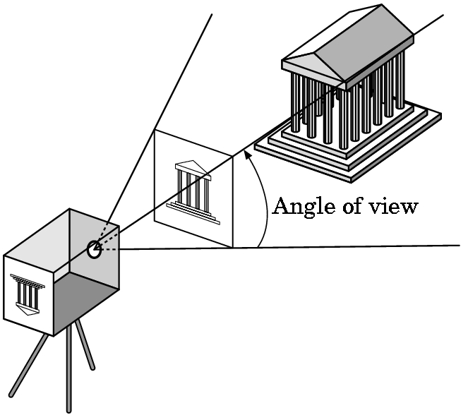
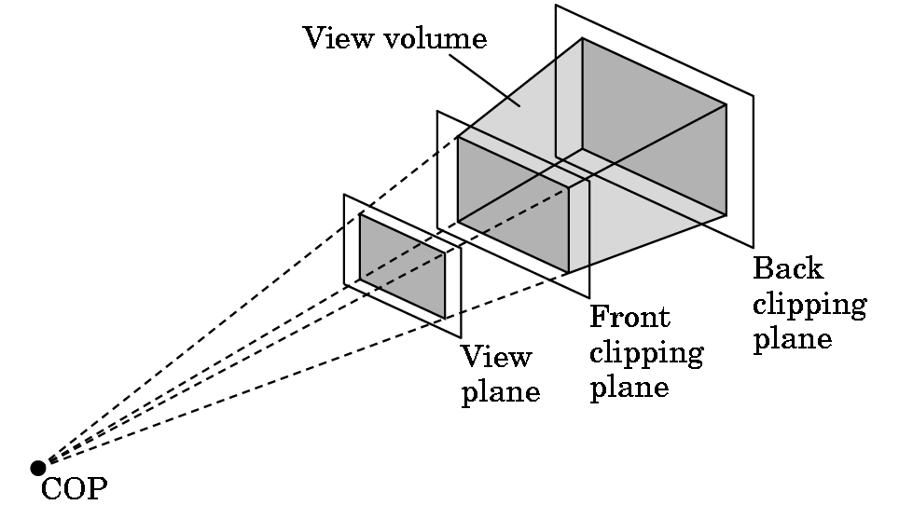
Obcinanie (clipping)
Podobnie jak kamera nie może widzieć całego świata, w kamera wirtualna kamera może widzieć tylko część świata. Obiekty poza ostrosłupem widzenia są „obcinane”.

Slide 22
Rasteryzacja
Jeśli obiekt nie jest obcięty, to dla niego muszą zostać ustalone kolory pikseli w buforze ramki
Rasteryzer generuje zbiór „fragmentów” dla każdego obiektu.
Fragmenty to potencjalne piksele
Określone jest ich położenie w buforze ramki
Mają zdefiniowane kolory i głębokość
Interpretowane są tu też atrybuty wierzchołków

Slide 23
Przetwarzanie fragmentów
Określenie kolorów pikseli
Uwzględnienie teksturowania
Przysłanianie obiektów
Usuwanie niewidocznych krawędzi

Slide 24
Składniki API
Funkcje specyfikujące co potrzebujemy do utworzenia obrazu:
Obiekty
Obserwatora
Źródła światła
Materiały
Pozostałe informacje:
Wejście z urządzeń sterujących (mysz, klawiatura, game pad)
Możliwości systemu

Slide 25
Specyfikacja obiektów
Większość API wspiera ograniczony zbiór prymitywów opisujących:
Punkty (obiekty 0D)
Segmenty linii (obiekty 1D)
Wielokąty (obiekty 2D)
Krzywe i powierzchnie
Kwadryki
Krzywe parametryczne
Wszystkie są zdefiniowane przez ustalenie wierzchołów w przestrzeni.

Slide 26
Przykład
Typ obiektu
Położenie wierzchołów
glBegin(GL_TRIANGLES)
glVertex3f(0.0, 0.0, 0.0);
glVertex3f(0.0, 1.0, 0.0);
glVertex3f(0.0, 0.0, 1.0);
glEnd( );
Koniec definicji obiektu

Slide 27
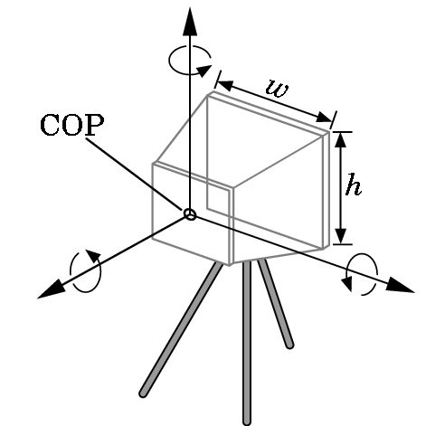
Specyfikacja kamery
Sześć stopni swobody
Pozycja obiektywu
Orientacja obiejtywu
Obiektyw
Rozmiar filmu
Orientacja filmu

Slide 28
Światła i Materiały
Typy świateł
Punktowe lub rozproszone
Reflektory
Bliskie lub dalekie
Posiadające kolor
Właściwości materiałów
Absorbcja: właściwości kolorów
Rozpraszanie
Światło rozproszone
Światło odbić

Slide 29
Grafika interaktywna kontra obliczana off-line
Biblioteki grafiki interaktywnej:
OpenGL, Java3D, DirectX
Obliczanie grafiki musi się odbywać na bieżąco pod wpływem zewnętrznych zdarzeń (gry, symulacje w czasie rzeczywistym, bieżąca wizualizacja)
Grafika generowana off-line:
3D Studia Max, Lightwave, Maya, Blender3D
Rezultatem jest zwykle film lub wirtualna fotografia
Osiąga się foto-realizm, ale kosztem czasu obliczeń
Narzędzia off-line stosuje się do szybszego generowania obiektów na rzecz grafiki interaktywnej.

Slide 30
OpenGL - charakterystyka
OpenGL jest interfejsem programowym aplikacji – zestawem funkcji umożliwiających tworzenie interaktywnej grafiki 3D.
Program oparty na OpenGL musi być pisany z zastosowaniem języka programowania (C, Visual Basic, Delphi itp.).
Zestaw funkcji OpenGL podzielono na 3 podstawowe składniki:
Bibliotekę AUX (nowa wersja nosi nazwę GLUT)
Narzędzie do uruchamiania aplikacji OpenGL na dowolnej platformie systemowej (nie należy do standardu).
Bibliotekę GL
Zestaw funkcji zdefiniowanych w standardzie OpenGL.
Bibliotekę GLU
Zestaw funkcji wyższego poziomu umożliwiających rysowanie, oświetlenie i teksturowanie sfer dydków i walców, korzystających z biblioteki GL.
Biblioteka OpenGL jest włączona jako składnik systemów operacyjnych Windows (od Win95 OSR), Unix oraz Linux.

Slide 31
Prymitywy graficzne OpenGL - punkty
// Wyrysowanie dwu punktów:
glBegin(GL_POINTS);
glVertex3f(0.0f,0.0f,0.0f);
glVertex3f(50.0f,50.0f,50.0f);
glEnd();
// Definiowanie rozmiaru punktów:
{ GLfloat sizes[2];
GLfloat step;
glGetFloatv(GL_POINT_SIZE_RANGE,sizes);
glGetFloatv(GL_POINT_SIZE_GRANULARITY,&step);
glPointSize(GLfloat size); //ustal rozmiar punktu
}
// „Wygładzanie” punktów:
glEnable(GL_PIONT_SMOOTH);
GL_POINTS

Slide 32
Prymitywy graficzne OpenGL - linie
// Pojedyncze linie
glBegin(GL_LINES);
glVertex3f(0.0f,0.0f,0.0f);
glVertex3f(50.0f,50.0f,50.0f);
glEnd();
// Łańcuch linii
glBegin(GL_LINE_STRIP); // glBegin(GL_LINE_LOOP);
glVertex3f(0.0f, 0.0f, 0.0f); //V0
glVertex3f(50.0f, 50.0f, 0.0f); //V1
glVertex3f(50.0f, 100.0f, 0.0f); //V2
glEnd();
// Definiowanie grubości linii:
{GLfloat sizes[2];
GLfloat step;
glGetFloatv(GL_LINE_WIDTH_RANGE,sizes);
glGetFloatv(GL_LINE_WIDTH_GRANULARITY,&step);
glLineWidth(GLfloat size[1]);}
GL_LINES
GL_LINE_STRIP
GL_LINE_LOOP

Slide 33
Prymitywy graficzne OpenGL – trójkąty
// Pojedyncze trójkąty
glBegin(GL_TRIANGLES);
glVertex2f(0.0f, 0.0f); //V0
glVertex2f(25.0f, 25.0f); //V1
glVertex2f(50.0f, 0.0f); //V2
glVertex2f(-50.0f, 0.0f); //V3
glVertex2f(-75.0f, 50.0f); //V4
glVertex2f(-25.0f, 0.0f); //V4
glEnd();
// Łańcuch trójkątów
glBegin(GL_TRIANGLE_STRIP);
//...
glEnd();
// Wachlarz trójkątów
// glBegin(GL_TRIANGLE_FAN);
//...
glEnd();
GL_TRIANGLES
V2
V4
V0
V3
V1
GL_TRIANGLE_STRIP
V2
V1
V3
V4
GL_TRIANGLE_FAN
V0

Slide 34
Kierunek rysowania prymitywów zamkniętych
glFrontFace(GL_CW); //zgodnie ze wskazówkami zegara
glFrontFace(GL_CCW); // przeciwnie do wskazówek

Slide 35
Zasady konstruowania typowej sceny
Przygotowanie siatek
Siatki skonstruować można z zastosowaniem programów graficznych lub bezpośrednio definiując prymitywy graficzne i położenie ich wierzchołków.
Siatki zamkniętych brył warto zbudować z „zewnętrznych” ścian (można wyłączyć wtedy liczenie ścian wewnętrznych – przyspieszenie obliczeń). Do tworzenia brył należy zastosować wielokąty a nie linie, czy łamane. Przy czym w pierwszym etapie można wymusić wyświetlanie wielokątów w postaci siatek (większa czytelność).
Każdy element sceny, który będzie się poruszał w stosunku do innych elementów należy zdefiniować jako osobną siatkę.
W tworzeniu siatek należy się posługiwać lokalnym układem współrzędnych, nie należy definiować położenia siatki (obiektu) na scenie.
Sąsiednie ściany brył, które współdzielą „ostrą” krawędź należy wykonać z zastosowaniem oddzielnych prymitywów.
Poszczególne elementy siatki zamknąć w jednostka programowaych (język C – funkcje, język C++ - klasy).
Siatki do wielokrotnego użycia (np. walec) zdefiniować w postaci sparametryzowanej (np. Funkcje z parametrami wywołania);

Slide 36
Zasady konstruowania typowej sceny
Zdefiniowanie transformacji przestrzennych i położenia kamery:
Powiązanie ruchomych elementów poszczególnych obiektów za pomocą lokalnych transformacji przestrzennych;
Ustalenie zasad ruchu obiektów i kamery na scenie.
Zdefiniowanie oświetlenia sceny:
Włączenie oświetlenia na scenie;
Zdefiniowanie normalnych do ścian obiektów, które będą oświetlane;
Dla elementów nieoświetlanych dynamicznie wyłączać oświetlenie.
Teksturowanie:
Przekształcić pliki graficzne w tekstury OpenGL;
Powiązać współrzędne tekstur ze współrzędnymi wierzchołków.
Zdefiniowanie interfejsu użytkownika:
Zaproponować zestaw klawiszy lub okien i elementów menu, które będą służyć do wpływania przez użytkownika na elementy sceny;
Zastosować możliwość „dotykania” obiektów sceny:
Dodatkowe elementy – mgła, przezroczystość, mapy oświetlenia itp..

Slide 37
OpenGL – modelowanie/obserwacja
Predefiniowane funkcje OpenGL do transformacji układów współrzędnych:
{
double b = 1.0;
double a = 1.0;
static double angle =0.0;
static double x =0.0;
glLoadIdentity();
glTranslated(x,0,0);
//void glTranslatef(GLfloat x, GLfloat y, GLfloat z);
glRotated(angle,0,0,-1);
//void glRotatef(GLfloat angle,GLfloat x,GLfloat y, GLfloat z);
angle+=a;
x+=b;
glRectd(-20.0,-20.0,20.0,20.0);}
Trzecia funkcja umożliwia zdefiniowanie skalowania:
void glScalef(GLfloat z,GLfloat y,GLfloat z);

Slide 38
OpenGL – zaawansowane składanie przekształceń
Składnie kilku przekształceń:
{
static double rot1=0.0, rot2=0.0;
glLoadIdentity();
glRectd(-10.0,-10.0,10.0,10.0);
glRotated(rot1,0,0,1);
glTranslated(30,0,0);
glRotated(rot2,0,0,1);
glRectd(-10.0,-10.0,10.0,10.0);
rot1+=1.0;
rot2-=2.0;
}

Slide 39
OpenGL – zaawansowane składanie przekształceń
Funkcje glPushMatrix(); i glPopMatrix();
{ static double rot1=0.0, rot2=0.0;
glLoadIdentity();
glRectd(-10.0,-10.0,10.0,10.0);
glPushMatrix();
glRotated(rot1,0,0,1);
glTranslated(30,0,0);
glRotated(rot2,0,0,1);
glRectd(-10.0,-10.0,10.0,10.0);
glPopMatrix();
glPushMatrix();
glRotated(-rot1,0,0,1);
glTranslated(60,0,0);
glRotated(-rot2,0,0,1);
glRectd(-10.0,-10.0,10.0,10.0);
glPopMatrix();
rot1+=1.0;
rot2-=2.0;
}

Slide 40
OpenGL – model oświetlenia
Składowe światła OpenGL
Światło otaczające (ambient)
Nie pochodzi z żadnego określonego kierunku. Powoduje równomierne oświetlenie obiektów na wszystkich powierzchniach i wszystkich kierunkach.
Światło rozproszone (diffuse)
Pochodzi z określonego kierunku, odbijane jest od powierzchni równomiernie. Powierzchnie intensywniej oświetlone są jaśniejsze od mniej oświetlonych.
Światło odbłysków (kierunkowe) (specular)
Biegnie z określonego kierunku, odbijane jest w ściśle określonym kierunku.
Przykład – definiowanie źródła światła laserowego:
Czerwony (R)
Zielony (G)
Niebieski (B)
Alpha
Św. kierunkowe
0,99
0,0
0,0
1,0
Św. rozproszone
0,10
0,0
0,0
1,0
Św. otaczające
0,05
0,0
0,0
1,0

Slide 41
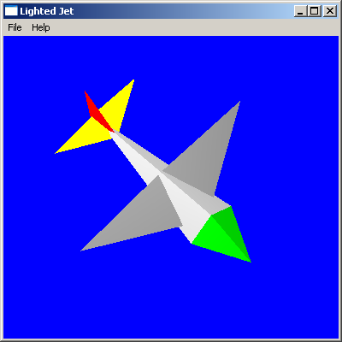
OpenGL – scena oparta na świetle rozproszonym
{GLfloat ambientLight[] = { 0.5f, 0.5f, 0.5f, 1.0f };
GLfloat diffuseLight[] = { 0.7f, 0.7f, 0.7f, 1.0f };
GLfloat lightPos[] = { -50.f, 50.0f, 100.0f, 1.0f };
glEnable(GL_LIGHTING);
glLightfv( GL_LIGHT0,
GL_AMBIENT,
ambientLight);
glLightfv( GL_LIGHT0,
GL_DIFFUSE,
diffuseLight);
glLightfv( GL_LIGHT0,
GL_POSITION,
lightPos);
glEnable(GL_LIGHT0);
glEnable(GL_COLOR_MATERIAL);
glColorMaterial(GL_FRONT, GL_AMBIENT_AND_DIFFUSE);
...
}

Slide 42
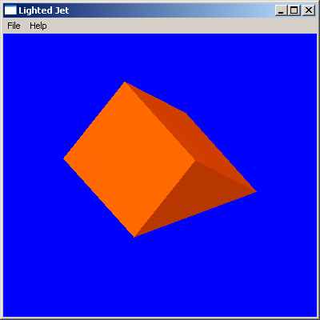
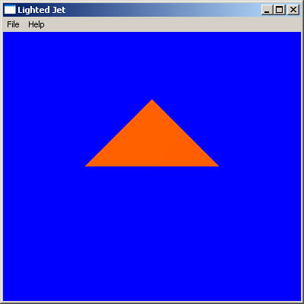
OpenGL – podstawowe definiowanie normalnych
glBegin(GL_TRIANGLES);
glNormal3d(0,0,-1);
glVertex3d(10,0,-10); glVertex3d(-10,0,-10);
glVertex3d(0,10,-10);
glNormal3d(0,0,1);
glVertex3d(10,0,10); glVertex3d(0,10,10);
glVertex3d(-10,0,10); glEnd();
glBegin(GL_QUADS);
glNormal3d(sqrt(2)/2,sqrt(2)/2,0);
glVertex3d(10,0,10); glVertex3d(10,0,-10);
glVertex3d(0,10,-10); glVertex3d(0,10,10);
glNormal3d(-sqrt(2)/2,sqrt(2)/2,0);
glVertex3d(-10,0,10); glVertex3d(0,10,10);
glVertex3d(0,10,-10); glVertex3d(-10,0,-10);
glNormal3d(0,-1,0);
glVertex3d(10,0,10); glVertex3d(-10,0,10);
glVertex3d(-10,0,-10);glVertex3d(10,0,-10);
glEnd();

Slide 43
OpenGL – teksturowanie
Teksturowanie polega na pokrywaniu wielokątów obrazami (plikami graficznymi)
Umożliwia znaczące zwiększenie realizmu sceny przy niewielkim zwiększeniu nakładu obliczeniowego
Rozwój akceleratorów graficznych w ciągu ostatnich lat skupiał się na rozbudowie sprzętowych funkcji wspomagających przechowywanie, szybki transfer i rozkładanie tekstur na elementach sceny
Większość efektów symulujących oświetlenie w grach komputerowych realizowana jest z zastosowaniem teksturowania

Slide 44
Teksturowanie – pokrywanie obiektów teksturą
void kwadrat(void)
{ glColor3d(0.7,0.7,0.9);
// Określ bieżący obiekt tekstury:
glBindTexture(GL_TEXTURE_2D,texture[0]);
glEnable(GL_TEXTURE_2D); // Włącz teksturowanie
glBegin(GL_QUADS);
glNormal3d(0,0,1);
// Powiąż współrzędne tekstury z wierzchołkami:
glTexCoord2d(1.0,1.0); glVertex3d(25,25,25);
glTexCoord2d(0.0,1.0); glVertex3d(-25,25,25);
glTexCoord2d(0.0,0.0); glVertex3d(-25,-25,25);
glTexCoord2d(1.0,0.0); glVertex3d(25,-25,25);
glEnd();
glDisable(GL_TEXTURE_2D); // Wyłącz teksturowanie
}

Slide 45
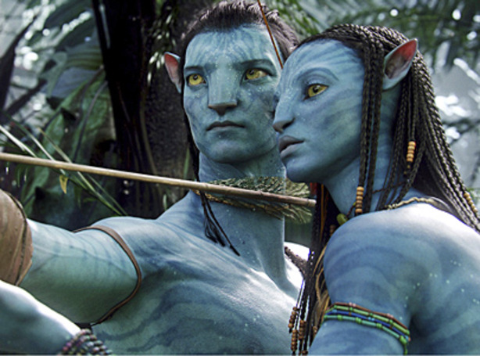
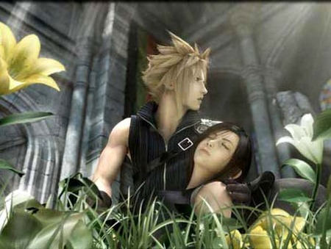
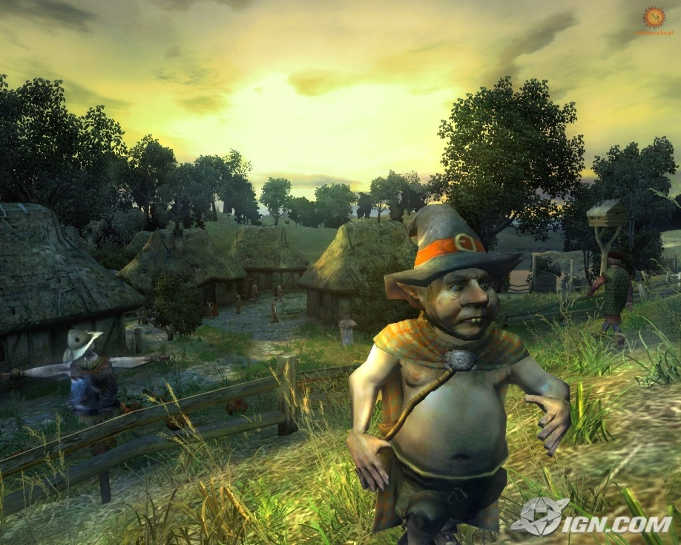
Techniki zwiększania realności w grach komputerowych
Użytkownicy oczekują poziomu odwzorowania wirtualnego świata na poziomie zbliżonym do rzeczywistości (Final Fantasy, Ekspres polarny, Opowieść Wigilijna 2009, Avatar )
Możliwości interaktywnej grafiki 3D (zwłaszcza na platformę PC) są wciąż ograniczone.
Gra
Film

Slide 46
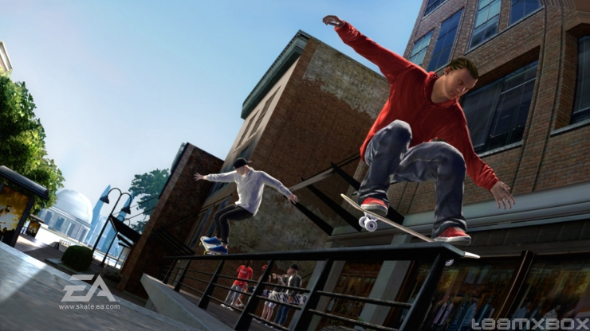
Uwaga: KONSOLE!!!
Poziom grafiki w nowych grach konsolowych przewyższa gry na PC !

Slide 47
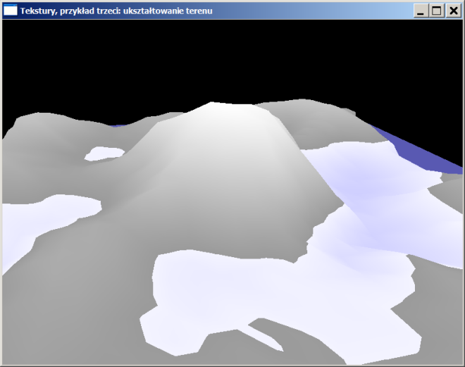
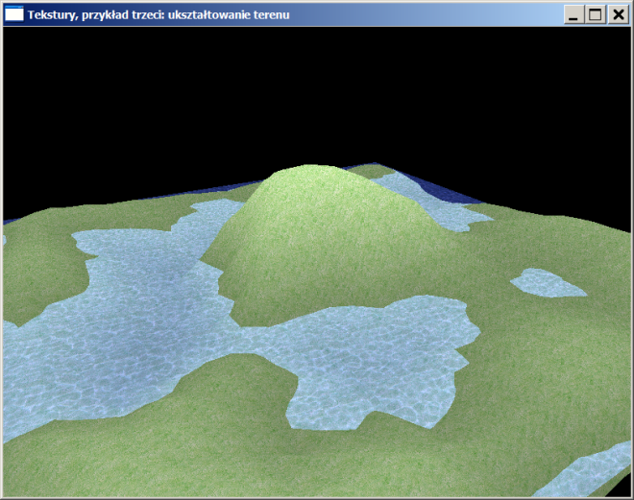
Teksturowanie - dyskusja
Teksturowanie polega na pokryciu obrazem (1D/2D/3D) wielokąta
Skomplikowane modele mogą być zastąpione prostszymi pokrytymi teksturami
Inteligentne teksturowanie może zastąpić liczenie oświetlenia
Jednym z głównych nurtów rozwoju kart graficznych jest powiększanie możliwości lokalnego gromadzenia tekstur i szybkiego teksturowania obiektów na scenie
Nawet proste teksturowanie zwiększa realność sceny 3D.

Slide 48
Podstawowe teksturowanie
Załaduj plik graficzny
Skonwertuj plik graficzny na teksturę
Ustal filtrowanie
Włącz teksturowanie
Połącz współrzędne tekstury z wierzchołkami obiektu graficznego
glBegin(GL_QUADS);
glTexCoord2d(1.0,1.0); glVertex3d(25,25,25);
glTexCoord2d(0.0,1.0); glVertex3d(-25,25,25);
glTexCoord2d(0.0,0.0); glVertex3d(-25,-25,25);
glTexCoord2d(1.0,0.0); glVertex3d(25,-25,25);
glEnd();

Slide 49
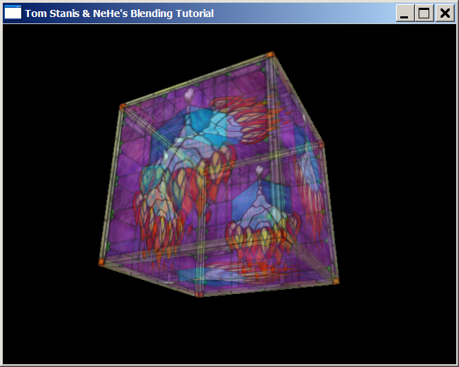
Teksturowanie z przezroczystością
//…
glDepthFunc(GL_LEQUAL);
glBlendFunc(GL_SRC_ALPHA,GL_ONE);
//…
if(blend)
{ glEnable(GL_BLEND);
glDisable(GL_DEPTH_TEST);
}

Slide 50
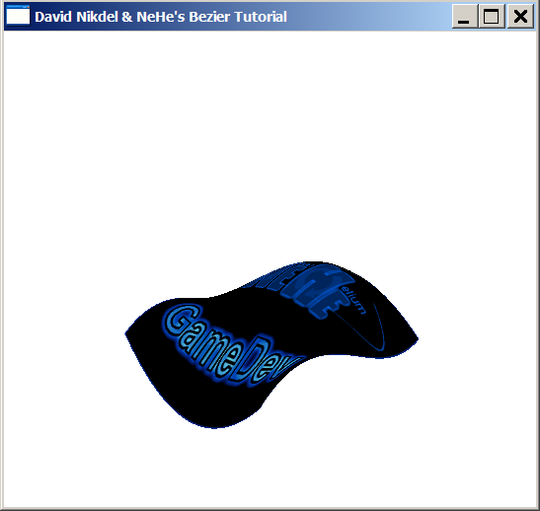
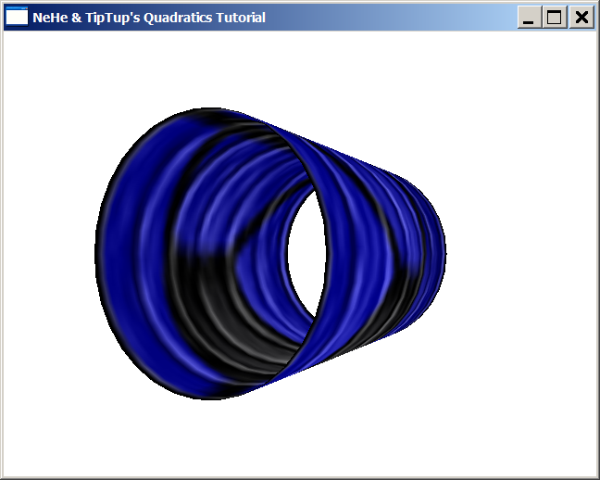
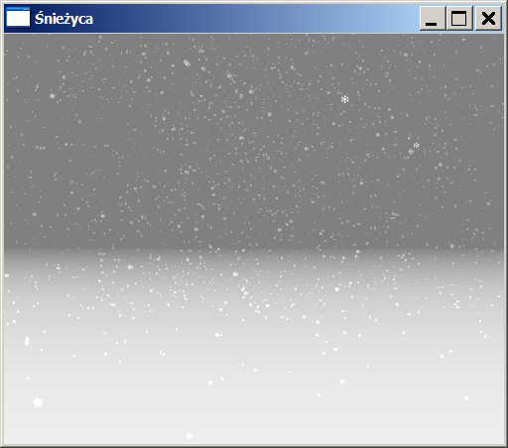
Możliwości teksturowania w OpenGL
Fonts: OpenGL surfaces (powierzchnie):
OpenGL quadrics (Kwadryki): Particles (cząsteczki):

Slide 51
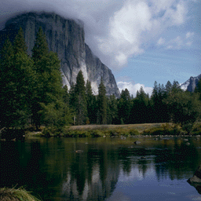
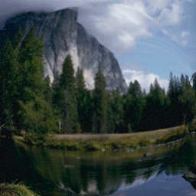
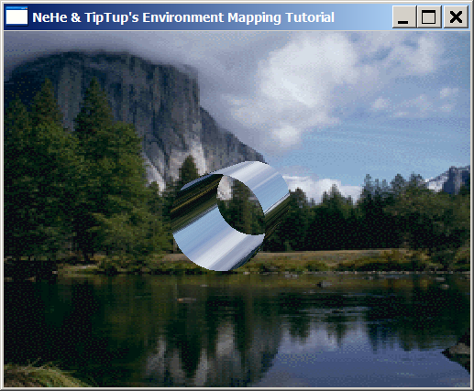
Environment Mapping
Udawane odbicia (gry samochodowe):
Normalny obrazek:
Obrazek zniekształcony sferycznie
// THE MOST IMPORTANT COMMANDS:
//…
glTexGeni(GL_S, GL_TEXTURE_GEN_MODE, GL_SPHERE_MAP);
glTexGeni(GL_T, GL_TEXTURE_GEN_MODE, GL_SPHERE_MAP);
//…
glEnable(GL_TEXTURE_GEN_S); glEnable(GL_TEXTURE_GEN_T);
//
// gluCylinder(…);
//
glDisable(GL_TEXTURE_GEN_S); glDisable(GL_TEXTURE_GEN_T);

Slide 52
Multiteksturowanie
Możliwość komponowania jednej tekstury z kilku
Dokonując tylko szybkich wymian tekstur osiąga się interesujące efekty:
Fałszywego oświetlenia (light maps)
Fałszywego odwzorowywania chropowatości (false bump mapping)

Slide 53
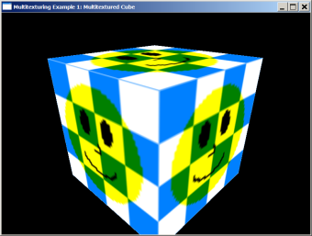
Multiteksturowanie podstawy
Potrzebujemy 2 tekstur:
+
->
W OpenGL musi działać rozszerzenie GL_ARB_multitexture:
glActiveTextureARB(GL_TEXTURE0_ARB); glEnable(GL_TEXTURE_2D);
glBindTexture(GL_TEXTURE_2D, smileTex->texID);
glActiveTextureARB(GL_TEXTURE1_ARB); glEnable(GL_TEXTURE_2D);
glBindTexture(GL_TEXTURE_2D, checkerTex->texID);
//…
glBegin(GL_QUADS); //…
glMultiTexCoord2fARB(GL_TEXTURE0_ARB, 1.0f, 0.0f);
glMultiTexCoord2fARB(GL_TEXTURE1_ARB, 1.0f, 0.0f);
glVertex3f(0.5f, 0.5f, 0.5f);
//…

Slide 54
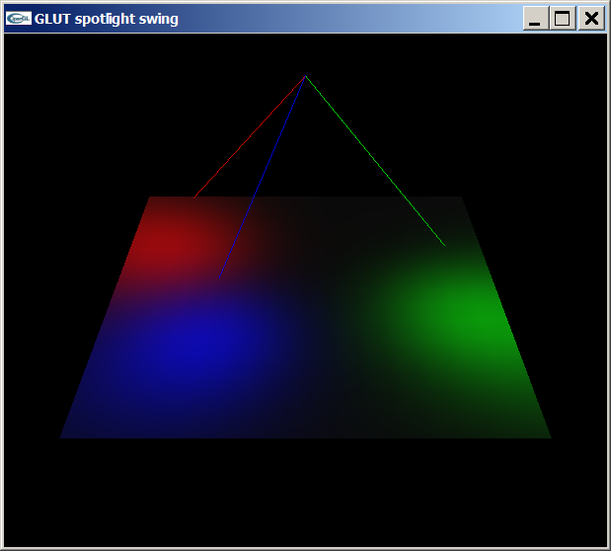
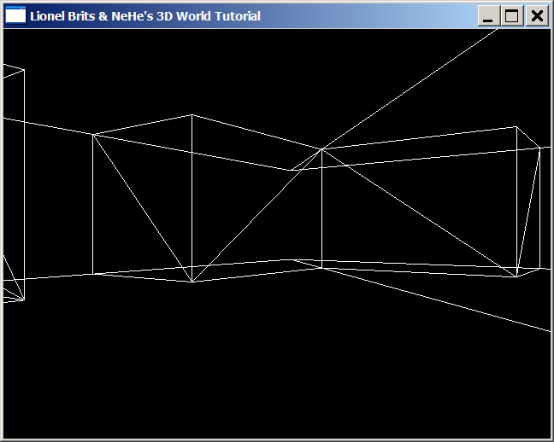
Model oświetlenia OpenGL - dyskusja
W modelu Ponga:
Każdy wielokąt oświetlany jest niezależnie
Światło rozproszone na jednym wielokącie nie wpływa na inny
Cieniowanie odbywa się dla każdego wierzchołka
Żeby uzyskać ładnie ocieniowaną powierzchnię trzeba ją podzielić na kilkadziesiąt mniejszych wielokątów.
W grach komputerowych:
Dalej poszukuje się redukcji złożoności siatek
Nie oświetla się wszystkich elementów sceny
Użytkownicy oczekują realistycznych efektów
SPRYTNIE ZASTOSOWANE MULTITEKSTUROWANIE MOŻE ZASTĄPIĆ NAKŁAD OBLICZENIOWY NA CIENIOWANIE Z ZASTOSOWANIEM OŚWIETLENIA OPENGL

Slide 55
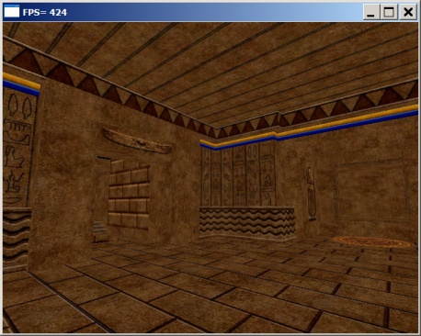
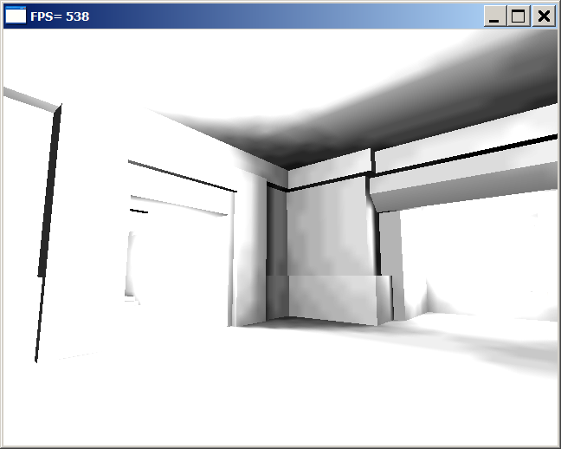
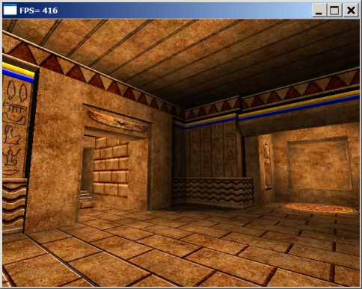
Mapy oświetlenia
Wystarczy nałożyć na ściany kombinację tekstur odzwierciedlających fakturę powierzchni i oświetlenie, żeby uzyskać dobry efekt fałszywego oświetlenia
+
->

Slide 56
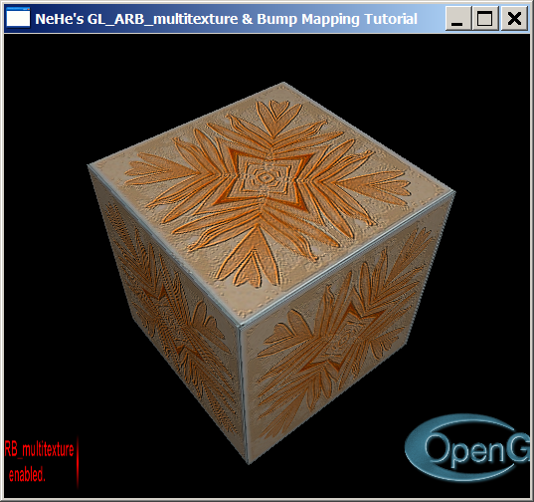
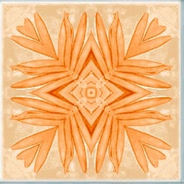
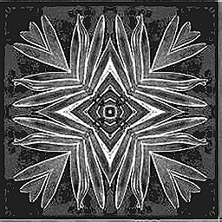
Fałszywa chropowatość
Bada się położenie źródła światła, obserwatora oraz orientację oświetlanego obiektu
Na podstawie wymienionych danych dokonuje się niewielkiego przemieszczenia odpowiednio przygotowanych 2 tekstur na płaszczyźnie.
Light position information
Some maths
->
+
+
+

Slide 57
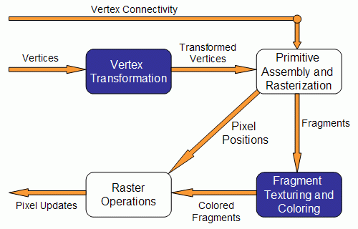
Standardowa linia potokowa OpenGL
Transformacje wierzchołków:
Położenie, kolor, normalna, współrzędne tekstury
Utworzenie prymitywów i Rasteryzacja:
Powiązanie wierzchołków z zastosowaniem prymitywów
Transformacje wycinające
Zdefiniowanie fragmentów – potencjalnych pikseli
Teksturowanie fragmenntów i kolorowanie :
Kolory fragmentów są mieszane z kolorami tekstur
Obliczana jest mgła
Operacje rastrowe:
Test Apha, Stencil, Głębokość
Ustalenie wartości koloru piksela

Slide 58
Możliwość wprowadzenia shaderów
Vertex shader – możliwość modyfikowania stanu wierzchołków
Fragment shaders – możliwość modyfikowania stanu fragmentów

Slide 59
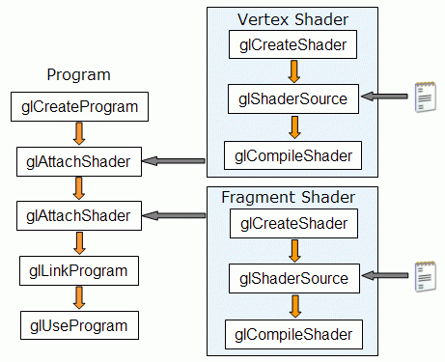
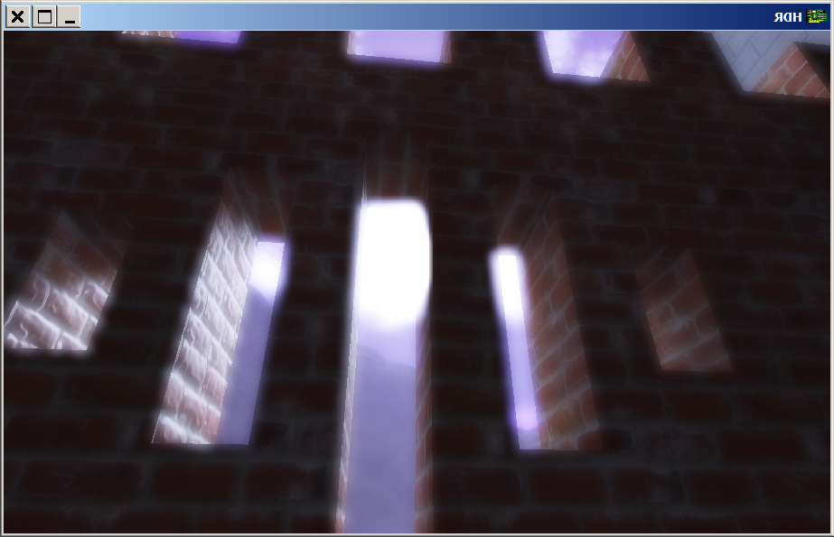
OpenGL Shading Language (GLSL)

Slide 60
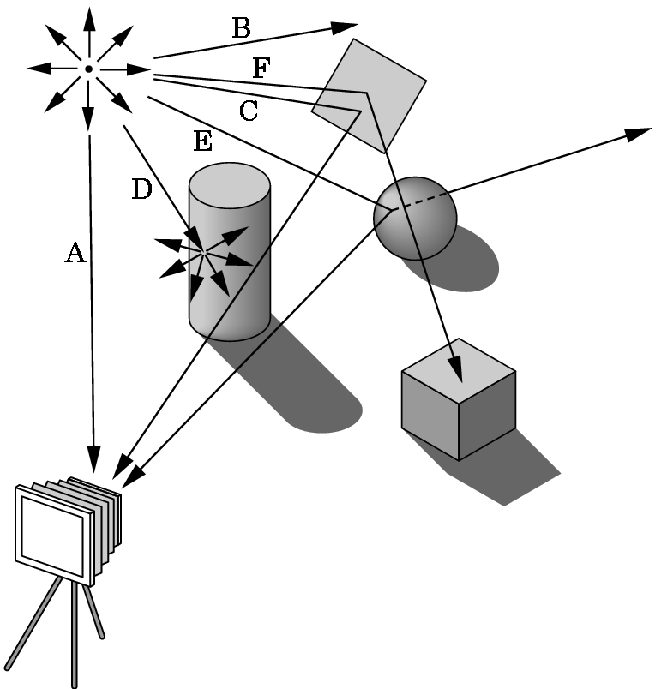
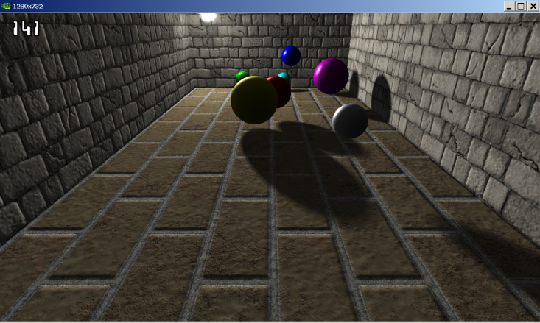
Technika Ray-tracing
Droga do uzyskania lepszych wyników renderowania:
Obraz tworzy się przez prześledzenie promieni od źródła światła do kamery.
Każdy promień może wchodzić w wiele interakcji z obiektami, które stoją na jego drodze do kamery
Technika ray-tracing bardziej odpowiada prawom fizyki
Można obliczyć globalny efekt oświetlenia ale procedury są wolne i stwarzają problem w aplikacjach interaktywnych
Istnieje ścieżka rozwoju akceleratorów graficznych, w których wbudowywane są procedury ray-tracing.

